Slide 1
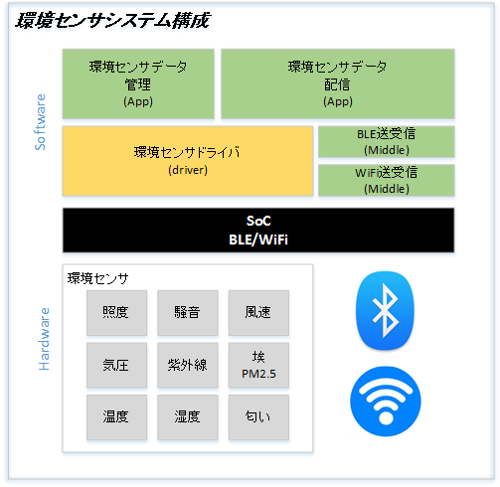
環境センサ

Slide 2
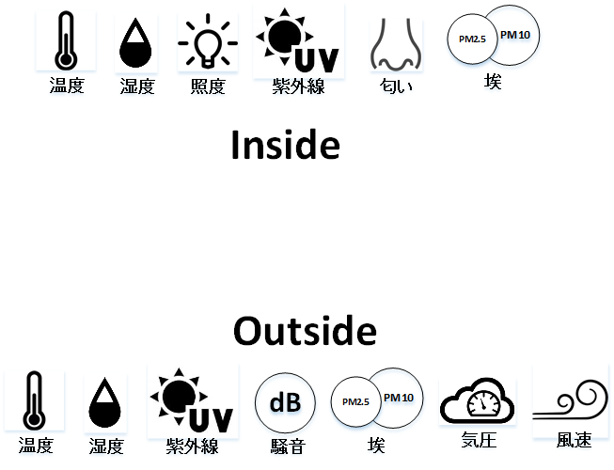
■環境センサのユースケース
家、オフィスなどの室内環境

Slide 3
ドライブレコーダー
・市販ドライブレーコダーの搭載機能
・市販ドライブレーコダーの記録動画形式
・市販ドライブレーコダーの記録動画の再生方法
・ドライブレーコダーのシステム構成
・ドライブレーコダーの内部処理流れ（想定）
（※市販ドライブレーコダーは価格.comにある機器を対象にしたものです）

Slide 4
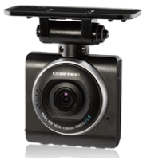
・市販ドライブレコーダーの搭載機能
１．基本機能
高画質
Full HD
HDR/WDR
輝度調整
LED信号機
対応
Gセンサー
衝突検知
ノイズ対応
（地デジ/ナビ）
常時録画
静止画
衝突録画
音声録音
駐車監視
録画再生
２．拡張機能
スマホ連携
iOS/Android
運転支援
クラウド連携
GPS搭載

Slide 5
１．基本機能の詳細
機能名
高画質 Full HD | 200万/300万画素を持つカメラモジュールで実現 ※広い画角レンズ
HDR/WDR輝度調整 | HDR/WDR機能付いてるカメラモジュールで実現する。
LED信号機対応 | 信号機の周波数とカメラのフレームレートが同期しないように制御
Gセンサー衝突検知 | Gセンサーを内蔵することによる衝突検知する。
ノイズ対応 | 地デジ/ナビGPSの受信に影響を与えない。
常時録画 | 常に録画すること。記録メディアの記録上限に達した場合、古い記録した映像から自動に上書きされる ※１映像ファイルは30秒/1分/3分/5分単位となる。
静止画 | 静止画が手動で撮影できる。
衝突録画 | 衝突が発生した場合、衝突発生前後の映像を自動的に記録する。
音声録音 | 車内の音声が記録できる。
駐車監視 | 駐車しているうちに録画できる。
録画再生(本体/PC) | 本体液晶画面での再生とPCに専用ソフトで再生できる。

Slide 6
２．拡張機能の詳細
機能名
スマホ連携 iOS/Android | スマホと連携し、スマホからのリモート操作すること、録画を見ること、録画をSNS経由で共有することなどいろいろなことができる
運転支援 | 人体センサーと連携して、運転手の人体状況を監視する。 前車発進お知らせ、 前方衝突警戒 車線逸脱警戒
GPS搭載 | GPSによる正確な時刻と速度データ、位置情報を記録する。 その情報を地図(Google Map)上で表示できる
クラウド連携 | ・リモート操作 ・内部にStreaming Server設置し、記録した動画や走行中のリアル映像を配信する ・位置情報、速度情報、衝突検知情報、運転支援機能より検知した危険運転動作などの情報を配信する

Slide 7


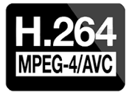


・市販ドライブレコーダーの記録動画形式
下記二つの動画形式が主に使われている
現在、コーデックは主に下記のものがつかわれる
H.265はこれからの主流となる。

Slide 8
・市販ドライブレコーダーの記録動画の再生方法
ほとんどは専用ビューアソフトウェアより記録動画を再生すること。
少数のドライブレーコダーは一般的なMediaPlayerで再生することができる。
記録した動画ファイルを編集させないため、下記二つの方法があると思います。
１．汎用形式な動画ファイル（mp4,movなど）を暗号化することより、編集させない。
２．独自の動画ファイル形式を実装し、編集ソフトから認識させないこと。
どちらの方法にしても、動画再生に専用なソフトウェアを開発する必要がある。
・Windows対応
スマホと連携すると、
・iOS対応
・Android対応
Streaming server
も必要になること。

Slide 9
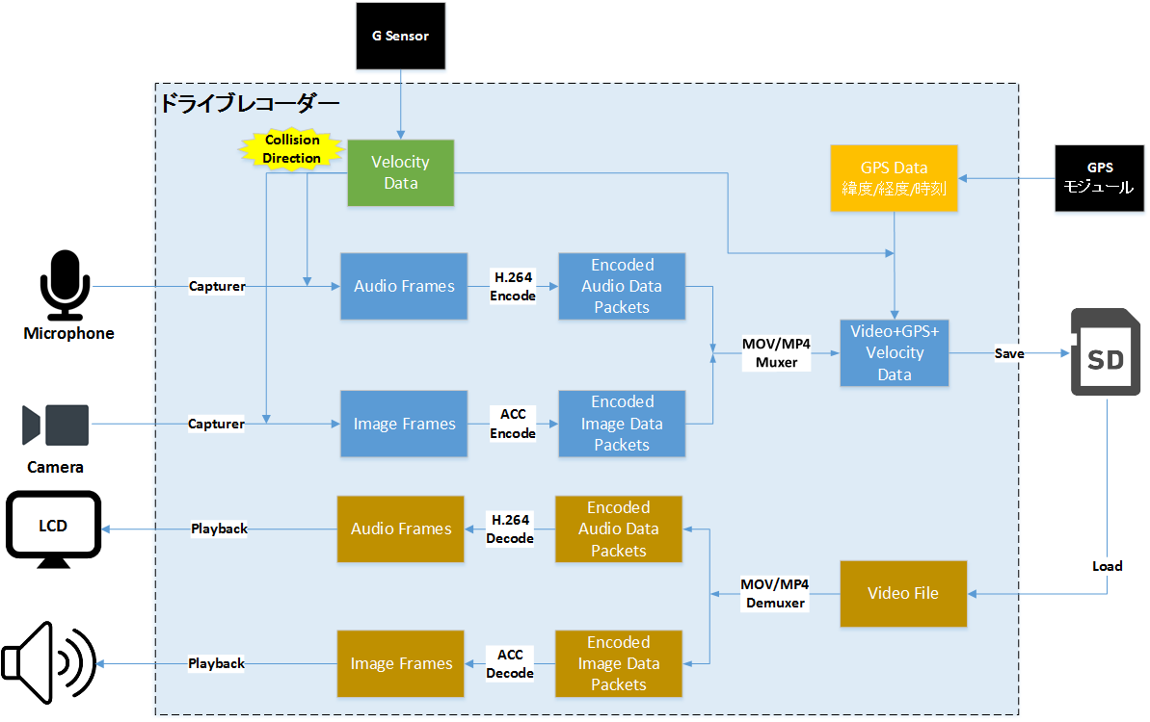
・ドライブレコーダー処理流れ（基本機能）

Slide 10
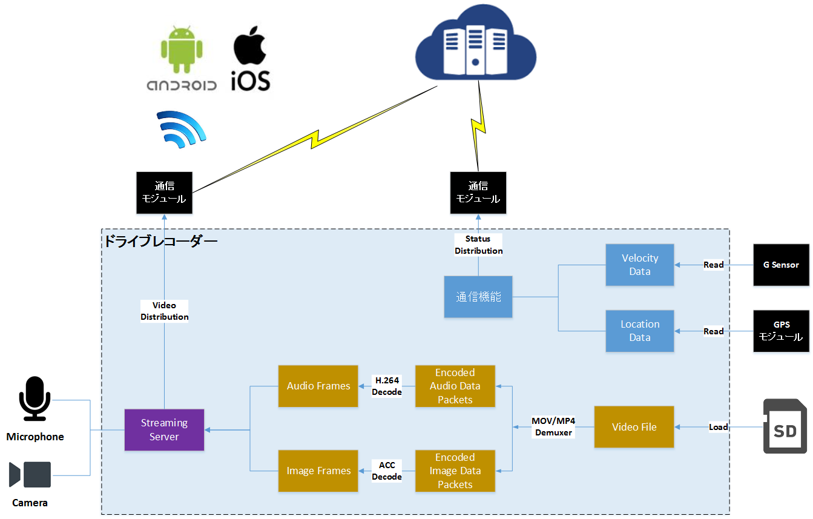
・ドライブレコーダー処理流れ（連携機能）

Slide 11
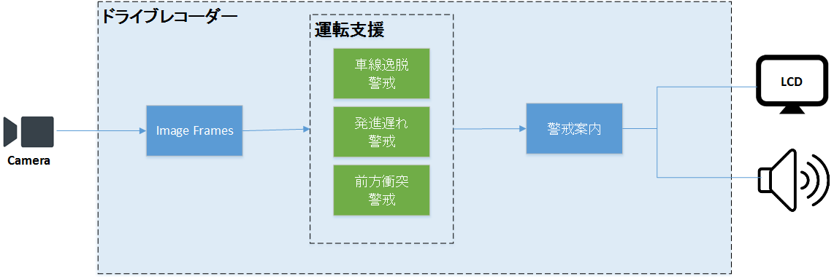
・ドライブレコーダー処理流れ（運転支援）

Slide 12
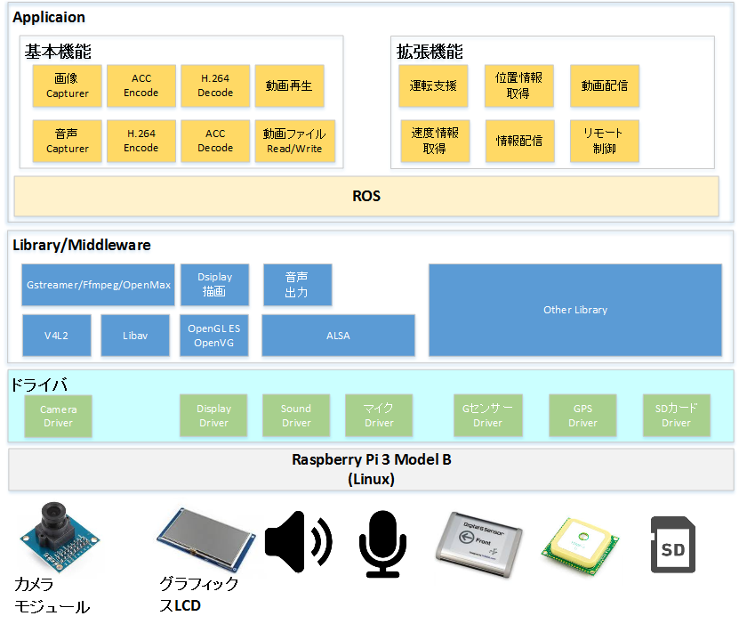
・ドライブレコーダーシステム構成（想定）

Slide 13
Raspberry Pi 3 Model Bのハードウェア仕様
SoC | Broadcom BCM2837チップセット、動作周波数1.2 GHz
CPU | 64ビットクワッドコアARM Cortex-A53
GPU | デュアルコアVideoCore IV®マルチメディアプロセッサ MPEG-2, VC-1, 1080p30 H.264/MPEG-4 AVC High Profile ハードウェアデコーダ・エンコーダ OpenGL ES 2.0 (24 GFLOPS) サポート
Memory | 1 GB LPDDR2メモリ
Interface | •2.5 A電源用microUSBコネクタ •10/100イーサネットポート x 1 •HDMIビデオ/オーディオコネクタ x 1 •RCAビデオ/オーディオコネクタ x 1 •CSIカメラコネクタ x 1 •USB 2.0ポート x 4 •GPIOピン x 40 •チップアンテナ •DSIディスプレイコネクタ •microSDカードスロット
H.264のハードウェアエンコード/デコードの機能がある、しかも無料で使用できる。サポートするOSSライブラリ(OpenMAX IL/Gstreamer)を投入するだけで使える。
必要なInterfaceも揃っているので、ドライブレーコダーを実現するパフォーマンスがある。

